Slide 1
การถามและบอกทิศทาง คือ การสื่อสารให้ข้อมูลเกี่ยวกับการไปสถานที่ต่างๆ โครงสร้างประโยค สำนวนภาษาต้องสุภาพ กะทัดรัด ชัดเจน การให้ข้อมูลอาจให้สังเกตจากสถานที่สำคัญตามถนน และสำนวนภาษาที่บอกตำแหน่งที่ตั้ง ผู้เรียนจึงต้องศึกษาการใช้สำนวน คำศัพท์ต่างๆที่เกี่ยวข้อง เพื่อนำไปใช้ในการสื่อสารได้อย่างมีประสิทธิภาพและเหมาะสม
สาระสำคัญ
1. คำศัพท์ สำนวน ภาษา ที่ใช้ในการถามและบอกทิศทาง
การสนทนาที่เกี่ยวกับการสอบถามทิศทาง
คำศัพท์เกี่ยวกับสถานที่ต่างๆ คำบุพบทบอกสถานที่และทิศทาง
เรื่องเกี่ยวกับการบอกทิศทาง
สาระการเรียนรู้
เมื่อศึกษาบทเรียนนี้จบแล้ว ผู้เรียนสามารถ
1. บอกความหมายของคำศัพท์ สำนวนภาษา ที่ใช้ในการถามและบอกทิศทางได้
2. เลือกใช้ภาษาที่ใช้ในการถามและบอกทิศทางได้เหมาะสม
3. สนทนา โต้ตอบ เกี่ยวกับการสอบถามทิศทางได้
4. ใช้คำบุพบทบอกสถานที่และทิศทางได้
5. สรุปใจความสำคัญจากเรื่องที่อ่านได้
ผลการเรียนรู้ที่คาดหวัง

Slide 2
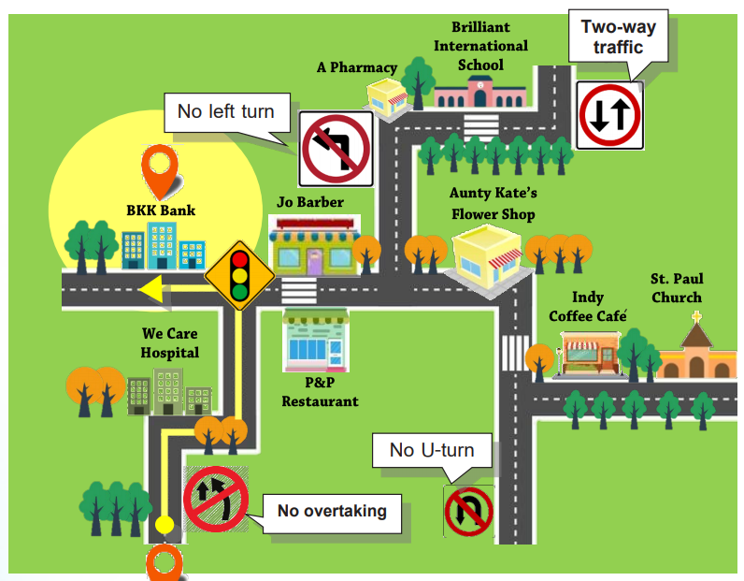
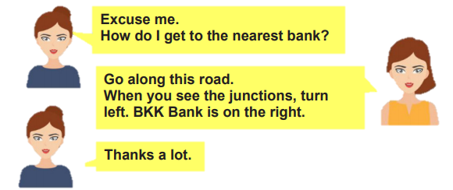
In this unit, you will learn about...

Slide 3
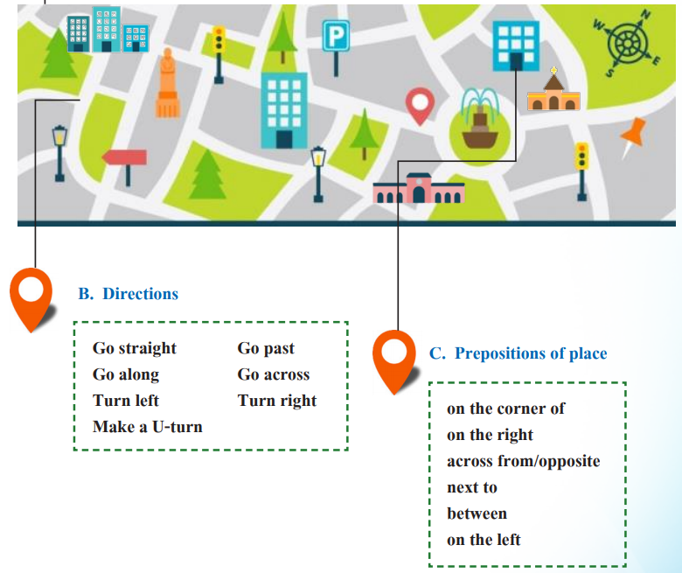
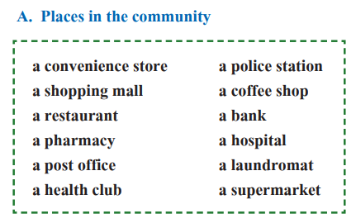

Slide 4
A. Match the places with the reasons to go to these places.

Slide 5
B. Write 3 sentences about places. See the example below.
We can have dinner with our friends at the restaurant. You can buy meat or poultry at the supermarket. The supermarket opens 24 hours.

Slide 6
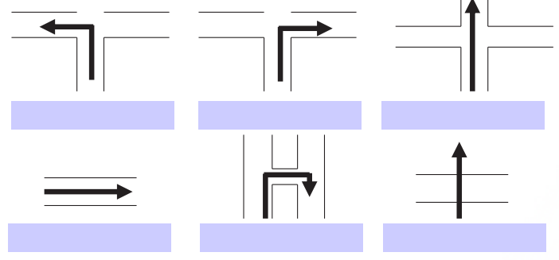
C. Match the directions and location prepositions with the pictures.
Directions

Slide 7
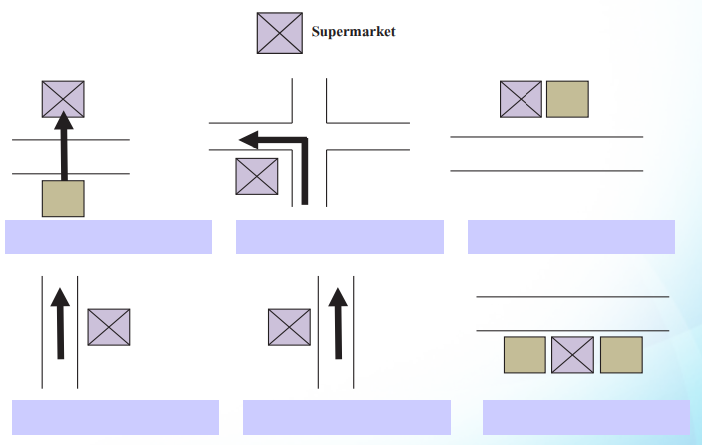
C. Match the directions and location prepositions with the pictures.
Location Prepositions

Slide 8
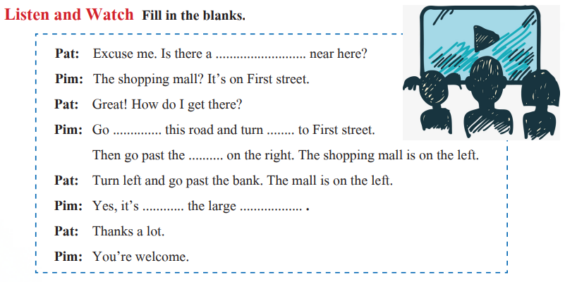

Slide 9
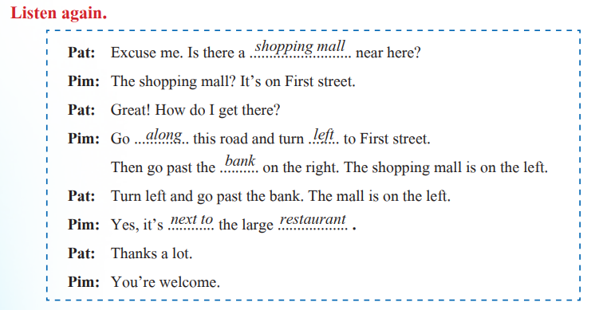

Slide 10
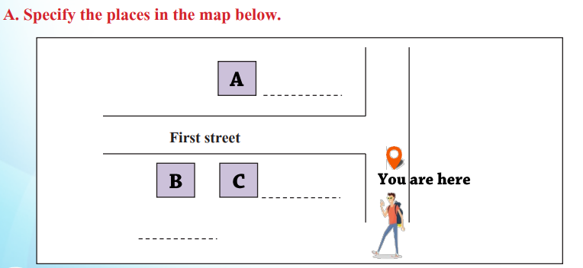
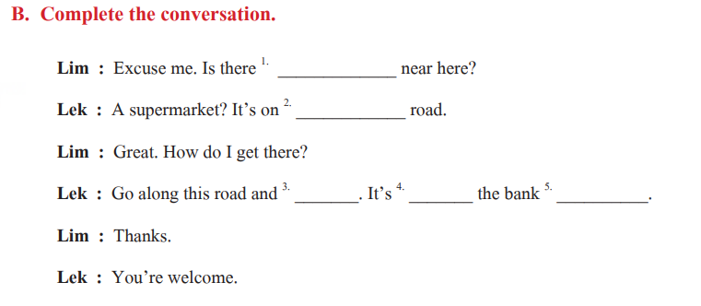

Slide 11
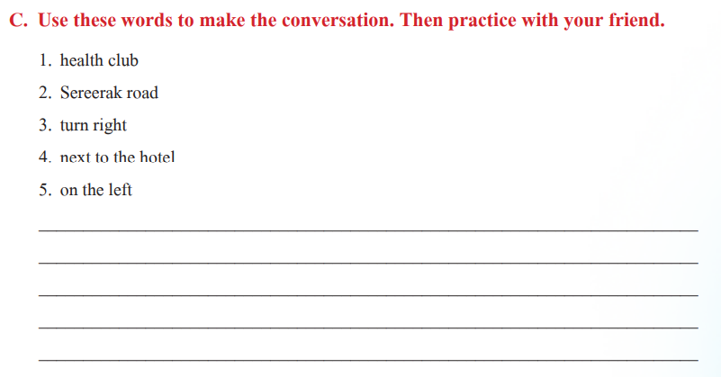

Slide 12
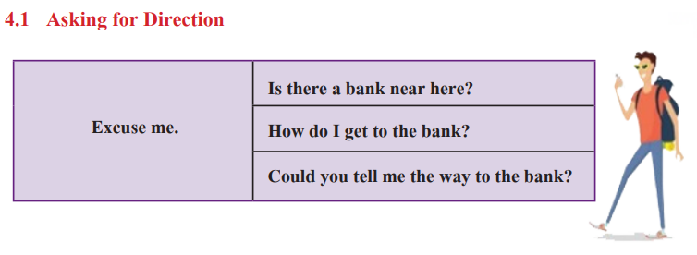

Slide 13
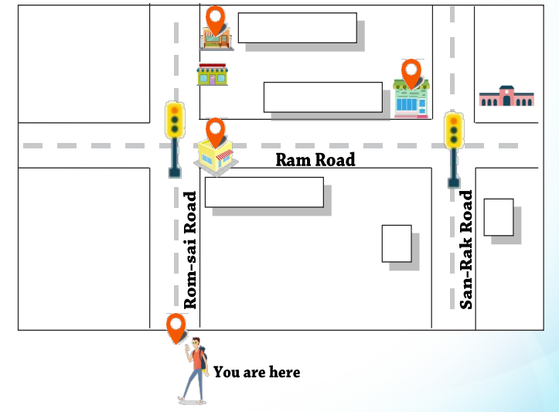
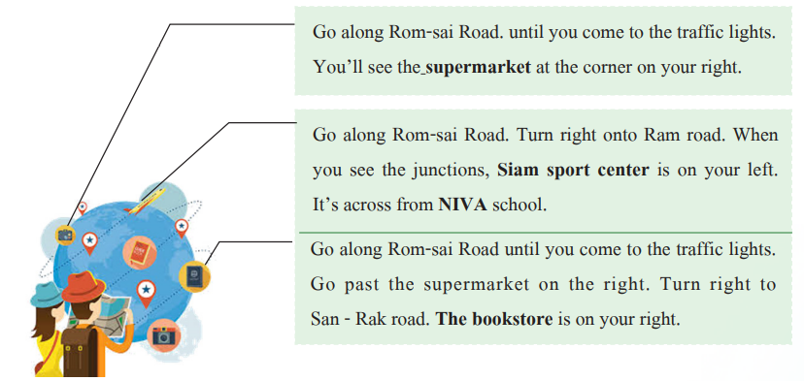
A. Read these directions and name four places on the map.

Slide 14
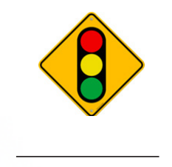
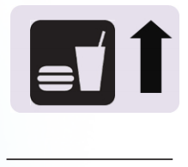
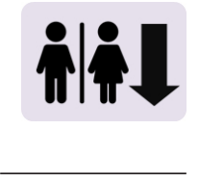
B. Write the meanings of these signs.

Slide 15
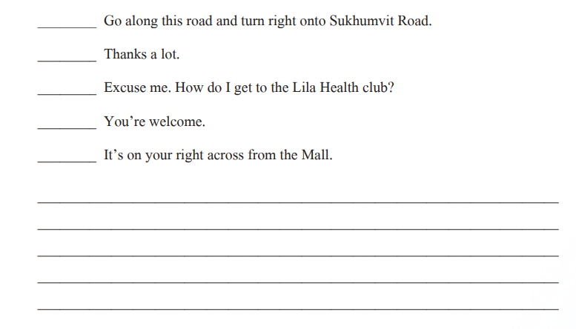
C. Put these sentences in the correct order and make the conversation.

Slide 16
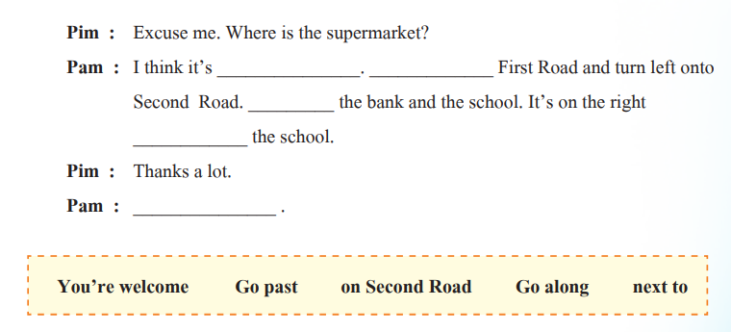
D. Complete the conversation with the words given.

Slide 17
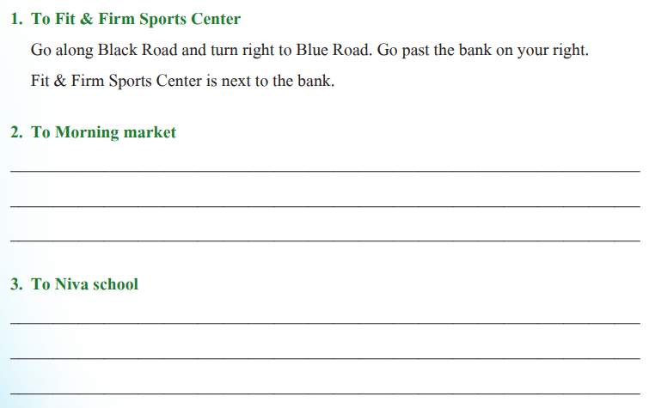
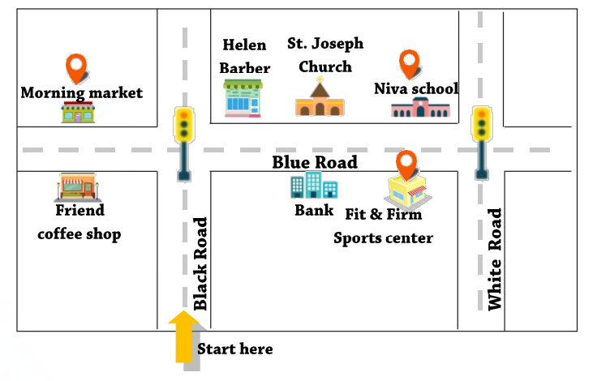
E. From the map, write the directions to three places.

Slide 18
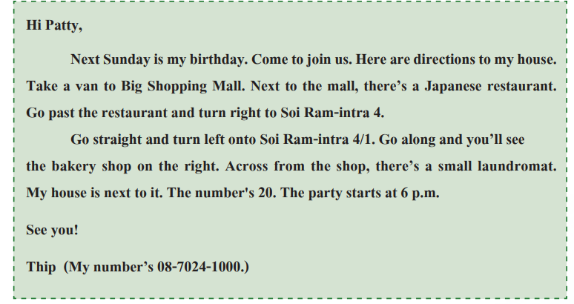
Read the letter.

Slide 19
A. Draw the map showing the location of Thip’s house.

Slide 20
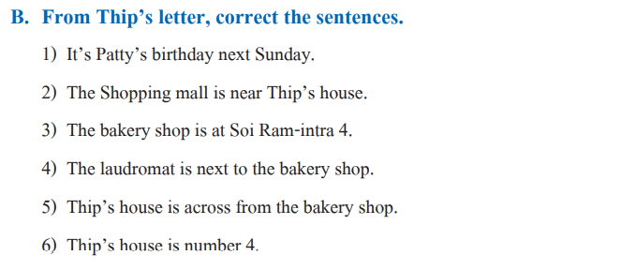

Slide 21
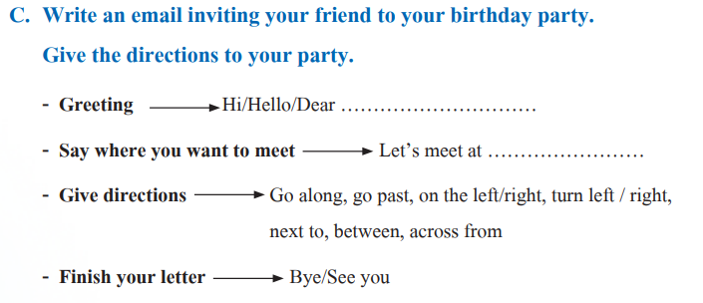

Slide 22
